Slide 1
PORTFOLIO
구태균
010.7559.2426
snrn2426@gmail.com

Slide 2
구성
1) [논문] 한국게임학회 등재
2) [MMORPG] Prototype
3) [MO슈팅] Fruit Crush

Slide 3
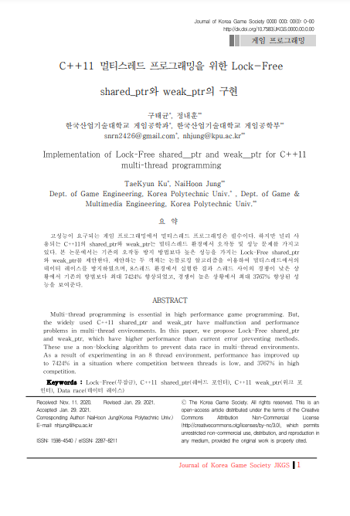
[논문]
C++11 멀티스레드 프로그래밍을 위한
Lock-Free shared_ptr와 weak_ptr의 구현
(*학회 논문지로 수정)
학회 : 한국게임학회 (KCI 등재지)
구현 및 작성 기간 : 2019.12 ~ 2021.2
논문 : URL
코드 : URL

Slide 4
동기
[논문]
C++11 멀티스레드 프로그래밍을 위한
Lock-Free shared_ptr와 weak_ptr의 구현
저는 대학교 4학년 때, 기존의 자료구조를 멀티스레드 알고리즘으로 구현해보는 ‘멀티스레드 프로그래밍’ 강의를 수강하면서 Lock-Free 알고리즘을 처음으로 접하게 되었습니다. 강의에서는 C++를 이용해 Lock-Free 알고리즘을 구현할 때, 프로그램의 안전성을 위해서 메모리를 해제(delete)하지 않는 방법을 이용하였습니다. 하지만 이로인해 메모리 릭이 발생하였고 이를 방지하기 위해 Harzard Pointer나 EBR과 같은 메모리 관리 시스템을 이용할 수 있었지만, 알고리즘에서 적용해야 하는 높은 사용 난이도로 인해 프로그램에서 에러가 발생했을때 원인을 찾는것에 어려움을 느꼈습니다.
결국 쉽게 Lock-Free 알고리즘으로 메모리를 관리하는 방법이 필요하다 생각하게 되었고, 싱글스레드에서 동작하는 C++11 std::shared_ptr와 std::weak_ptr를 멀티스레드에서 Lock-Free 알고리즘으로 동작하도록 구현하게 되었습니다.

Slide 5
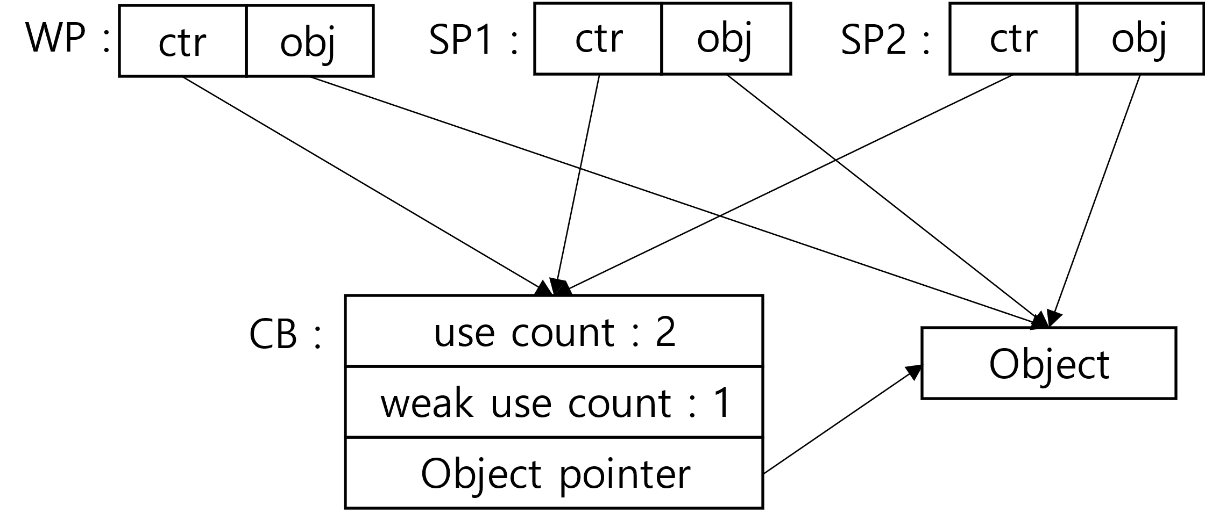
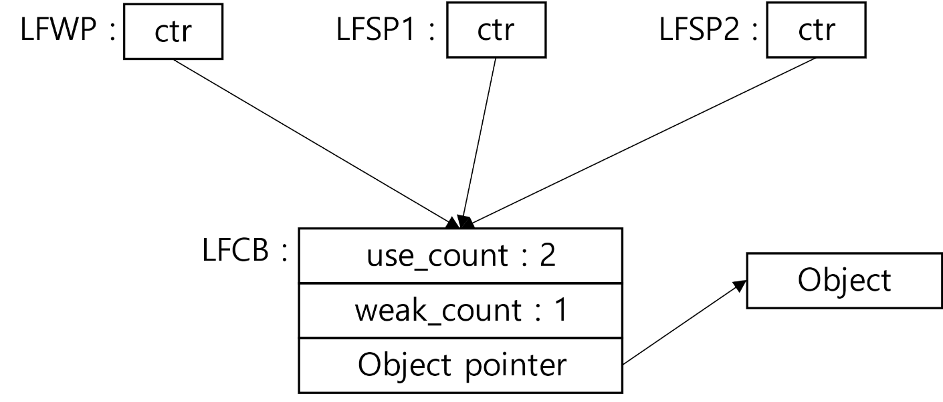
구조
[논문]
C++11 멀티스레드 프로그래밍을 위한
Lock-Free shared_ptr와 weak_ptr의 구현
C++11 shared_ptr & weak_ptr
Lock-Free shared_ptr & weak_ptr
기존의 C++11 shared_ptr(SP)와 weak_ptr(WP)는 두 개의 포인터로 인해 데이터 레이스가 발생합니다. 데이터 레이스를 해결하기 위해 Lock-Free shared_ptr(LFSP)와 weak_ptr(LFWP)는 한 개의 포인터(ctr)만을 가지며, Lock-Free control_block(LFCB)를 통해서만 원본 객체에 접근할 수 있습니다.

Slide 6
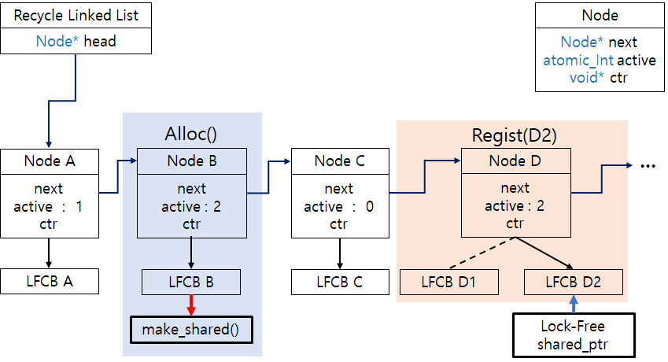
Recycle Linked List(RLL)
[논문]
C++11 멀티스레드 프로그래밍을 위한
Lock-Free shared_ptr와 weak_ptr의 구현
Recycle Linked List(RLL)는 재사용할 LFCB를 등록(Regist)하고 새로운 LFCB가 필요할 때 등록해둔 LFCB를 반환(Alloc)하는 연결리스트로 Hazard Pointer에서 영감을 받았습니다. RLL은 LFSP/LFWP의 Lock-Free 동작을 위해 Lock-Free 알고리즘으로 구현되었고, 노드를 재사용해 내부적으로 발생할 수 있는 메모리 릭 문제를 해결하였습니다. 노드의 상태를 나타내는 active는 0,1,2의 값을 가질수 있으며, 각각 재사용 가능(활성), 재사용불가(비활성), 수정 상태를 의미합니다.

Slide 7
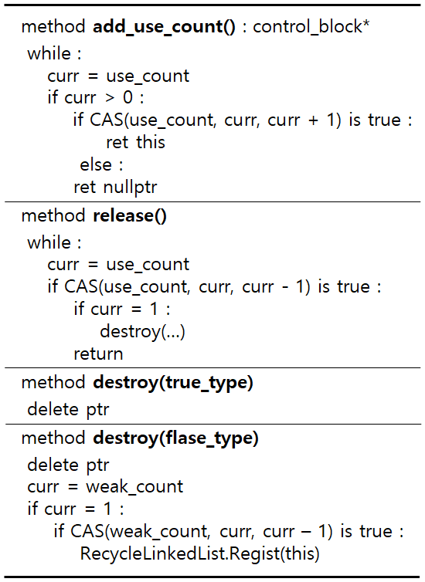
구현 (1)
[논문]
C++11 멀티스레드 프로그래밍을 위한
Lock-Free shared_ptr와 weak_ptr의 구현
method add_shared_copy() : control_block*
while :
pred = ctr
if pred is nullptr :
ret nullptr
ret_ctr = pred→add_use_count()
curr = ctr
if ret_ctr is curr :
return ret_ctr
else :
if ret_ctr is not nullptr :
pred→release()
pred
LFCB A | T1
ctr | curr | nullptr | LFCB A |  | LFCB B
ret_ctr | T | - | T1 | T2 | T3
nullptr | - | (1) | (2) | (3) | (4)
LFCB A | T1 / T2 | (5) | (6) | (7) | (8)
add_shared_copy()는 카운터가 증가한 경우 ctr, 증가하지 못한 경우 nullptr를 반환하는 함수입니다.
add_use_count()는 ctr의 카운터를 증가시킨 후, LFSP가 다른 스레드에 의해 수정되었는지 확인하기 위해 LFCB의 유효성을 검사를 하며, LFCB는 (1), (6), (7) 상황에서 유효합니다.
LFSP의 순환참조를 위한 LFWP는 use_count 대신 weak_count를 이용하는 add_weak_copy()를 실행하며, 알고리즘은 add_shared_copy()와 동일합니다. 또, weak_count의 증감을 위해 LFCB의 add_weak_count()와 weak_release()를 이용합니다.

Slide 8
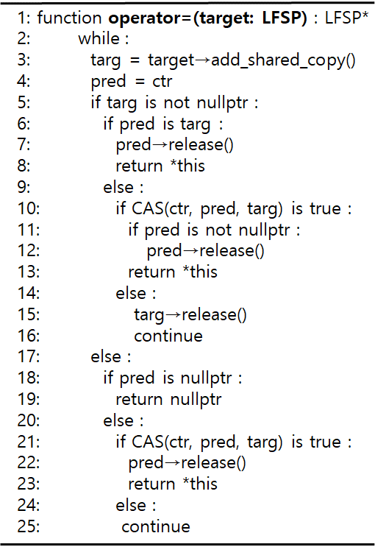
구현 (2)
[논문]
C++11 멀티스레드 프로그래밍을 위한
Lock-Free shared_ptr와 weak_ptr의 구현
참조할 LFCB(targ)의 카운터 증가
실패
targ의
카운터 감소
ctr 수정 생략
ctr 수정
성공
이전 ctr(pred)의 카운터 감소
완료
operator=(LFSP)는 ctr을 수정하는 LFSP의 오버로딩 함수입니다.
ctr은 targ의 카운터를 증가시킨 경우 targ를 참조하고, 증가시키지 못한 경우 nullptr을 참조합니다. 이때 ctr과 targ가 동일한 경우, 불필요한 CAS 연산을 피하기 위해 ctr 수정이 생략됩니다.

Slide 9

실험 방법
[논문]
C++11 멀티스레드 프로그래밍을 위한
Lock-Free shared_ptr와 weak_ptr의 구현
ATSPZSL | std::atomic template을 이용한 C++11 shared_ptr
LFSPZSL | Lock-Free shared_ptr
성능 측정 방법
1) 0에서 L까지의 무작위 값을 선택한 후 노드 삽입/삭제/검색 중 하나의 메소드를 실행
(L은 ZSL의 최대 길이이며, 각 메소드의 실행 확률은 모두 1/3)
2) 1)의 동작을 1,000,000번 실행
3) 위의 과정을 스레드의 수를 늘려가며 실행, 각 ZSL의 실행 소요 시간을 측정
실험은 “The Art of Multiprocessor Programming”의 게으른 동기화 연결리스트(ZSL : laZy Synchronization linked List)를 이용하였습니다. ZSL의 next 포인터를 2가지 종류의 포인터를 이용해 ATSPZSL과 LFSPZSL를 구현하였고, ATSPZSL과 LFSPZSL의 성능을 측정/비교하였습니다.

Slide 10
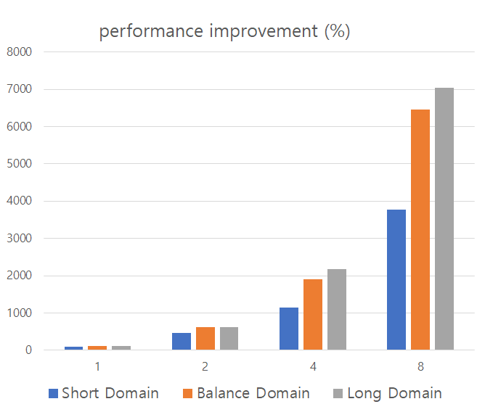
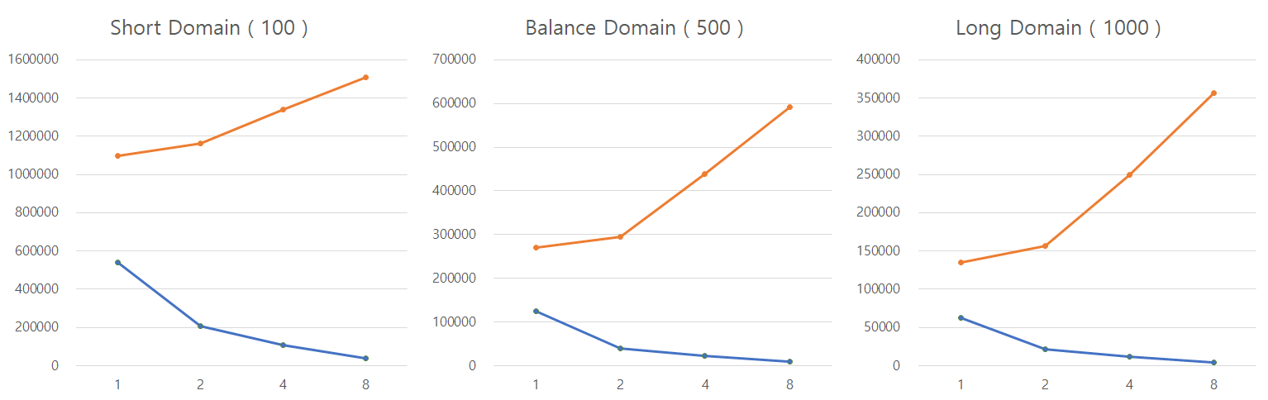
실험 결과
[논문]
C++11 멀티스레드 프로그래밍을 위한
Lock-Free shared_ptr와 weak_ptr의 구현
스레드 수 | 1, 2, 4, 8
최대 길이 (L) | Short Domain | 100
 | Balance Domain | 500
 | Long Domain | 1000
스레드 경쟁 : ZSL의 최대 길이(L)가 짧을수록 높음 ( Short Domain > Balance Domain > Long Domain )
실험 결과, 스레드에 비례해 성능이 악화되는 ATSPZSL과 달리 LFSPZSL는 Short Domain에서 완만/ Long Domain에서 급격하게 성능이 향상되었습니다. 또, 모든 Domain에서 ATSPZSL보다 항상 성능이 높았고 Short Domain에서 최대 3767%, Long Domain에서 최대 7424% 높은 성능을 보였습니다.

Slide 11
후기
[논문]
C++11 멀티스레드 프로그래밍을 위한
Lock-Free shared_ptr와 weak_ptr의 구현
논문을 진행하면서 가장 어려웠던 점은 ‘LFCB가 재사용 될 때, LFSP가 잘못된 LFCB를 참조하는 상황’을 해결하는 것이었습니다. 저는 이 문제를 해결하기 위해 ‘LFCB에 스레드 카운터를 추가’해 LFCB에 접근하는 스레드의 수를 관리해 보았습니다. 하지만 스레드 카운터로 인해 LFCB의 재사용 알고리즘이 복잡해졌고, 발생 도수만 줄어들 뿐 완벽히 해결할 수 없었습니다. 결국 add_shared_copy()안에서 해결할 수 있는 다른 방법을 고민하게 되었고, 문제가 발생하는 상황을 가정/구분하던 중 ‘LFCB 유효성 검사’를 생각해낼수 있었습니다. 그 결과 ‘수정 → 검사 → 재시도’로 인해 성능이 다소 저하되었지만 ’최소 하나의 작업이 성공’하는 Lock-Free 알고리즘을 만족하는 ‘LFCB 유효성 검사’를 이용해 문제를 완벽하게 해결할 수 있었습니다.
저는 ’LFSP/LFWP는 EBR을 이용한다면, 더 개선될 수 있다’고 생각합니다. 논문의 목적이 EBR 사용의 대체였기 때문에 저는 EBR을 이용하지 않는 알고리즘으로 해결하고 싶어 LFCB를 재사용하는 방법을 이용하였습니다. EBR의 성능을 향상시키는 DEBRA와 같은 최근 연구를 보았을 때, EBR을 이용해 LFCB 해제한다면 재사용 LFCB의 메모리를 절약할 수 있고, LFCB 재사용을 위한 RLL을 이용하지 않아 더 높은 성능을 가질 수 있다고 생각합니다.

Slide 12

[MMORPG] Prototype
장르 : MMORPG
사용 툴 : sfml
사용 언어 : C++11
제작 기간 : 2020.12 ~ 진행중
개발 인원 : 1명

Slide 13
개요
[MMORPG] Prototype
목표
- IOCP를 이용한 네트워크 구현
- MSSQL(x)을 이용한 데이터 관리
- intel tbb와 Lock-Free shared_ptr&weak_ptr(x)의 활용
- 패킷 송수신의 최소화를 고려한
클라이언트&서버 프로그램 구현
- 비정상적인 패킷을 송신하는 클라이언트를
고려한 서버 프로그래밍
특징
- hight_map을 이용한 지형&지물(x)
- 추측항법
- 오브젝트의 다형성
- 타겟팅 방식(x)

Slide 14
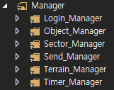
Manager
[MMORPG] Prototype
Manager : 싱글톤으로 구현된 매니저 클래스
- Login_Manager : 클라이언트 컨테이너의 Index 관리
- Object_Manager : 오브젝트 관리
- Sector_Manger : 섹터 관리
- Send_Manager : 패킷 전송
- Terrain_Manager : 월드 관리
- Timer_Manager : 타이머 관리

Slide 15


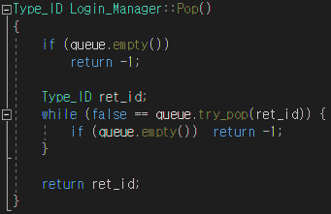

Manager
[MMORPG] Prototype
Object_Manager
- 멀티스레드 접근성을 높이기 위해 std::array 사용
오브젝트 종류별 크기 및 인덱스
MAX_CLIENTS
MAX_MONTSER
MAX_OBJECTS
Login_Manager
- Lock-Free queue를 이용하기 위해 tbb::concurrent_queue 사용
Pop() : 로그인한 클라이언트가 사용할 index 반환
Push() : 로그아웃한 클라이언트의 index 등록

Slide 16



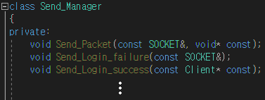
Manager
[MMORPG] Prototype
Terrain_Manager
- height_map을 이용해 오브젝트의 높이 좌표 계산
Sector_Manager
- Sector_Base 관리
Sector_Base
- 섹터 내 오브젝트 관리
- 주변 오브젝트에 대한 검색 효율성을 높이기 위해 사용
Send_Manager
- 클라이언트에게 패킷을 송신

Slide 17




Manager
[MMORPG] Prototype
Timer_Manager
- 이벤트를 실행 순서로 저장하기 위해 std::priority_queue 사용
EVENT
- type : 종류 / detail : 상세 정보
detail 종류

Slide 18
Object
[MMORPG] Prototype
Object_Base
Expand_Overlapped
Object_Base : 기본 오브젝트
- Expand_Overlapped : WSAOverlapped를 확장한 구조체
Client : 클라이언트 오브젝트
- Network Buffer : 패킷 수신 버퍼
- Near_set : 시야 내 오브젝트를 저장
- Cooltime : 행동 쿨타임
Monster_Base : 몬스터 기본 오브젝트
Client
Monster_Base
Network Buffer
Near_set
전투 AI
Cooltime
완성 x
Object 클래스 상속 관계

Slide 19


Object : Near_set / CoolTime class
[MMORPG] Prototype
Near_set
- 서버의 성능 향상과 패킷 송수신 최소화를 위해 사용
- 이동에 의한 빈번한 삽입&삭제를 고려해 std::unordered_set를 사용
Cooltime
- 서버에서 비정상적인 클라이언트의 행동을 검사하기 위해 사용
(쿨타임을 무시한 공격 패킷, 정해진 이동속도를 초과한 이동 패킷))

Slide 20
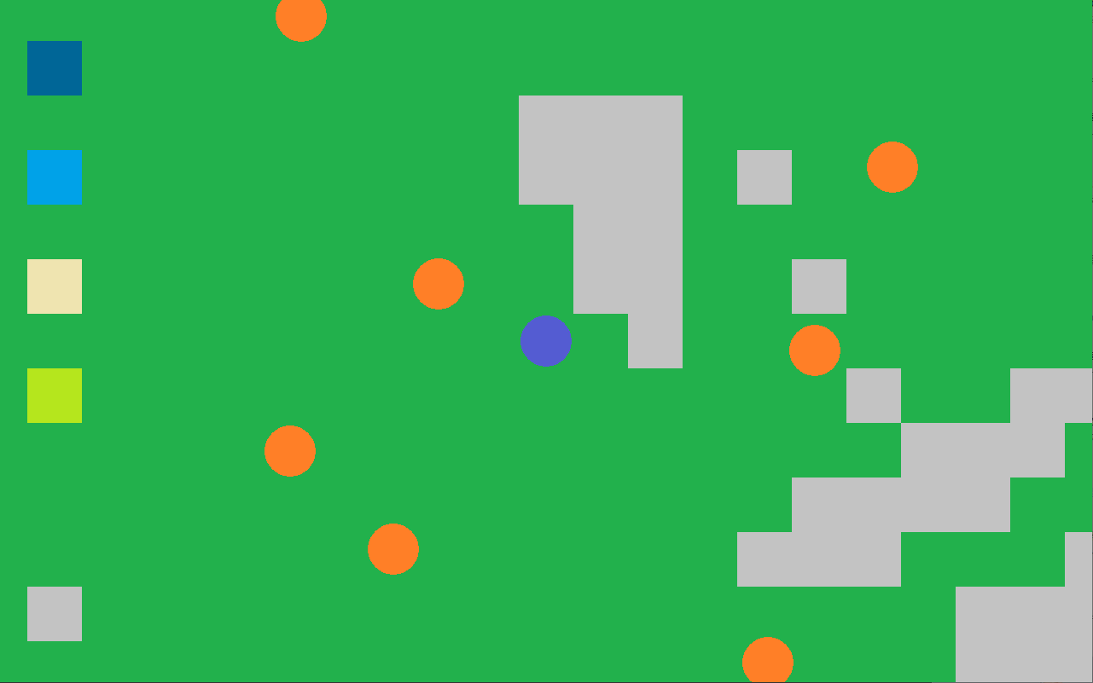
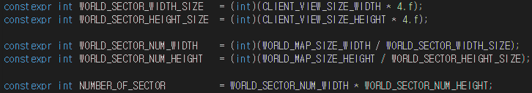


World_Terrain
[MMORPG] Prototype
hight_map[n]
CLIENT_VIEW_SIZE_HEIGHT = 6.25
WORLD_SECTOR_SIZE_HIGHT = 25
WORLD_SECTOR_SIZE_WIDTH = 40
0
1
2
3
4
WORLD_MAP_SIZE_WIDTH = 1000
5
WORLD_SECTOR_NUM_WIDTH = 25개
WORLD_MAP_SIZE_HIGHT = 1000
CLIENT_VIEW_SIZE_WIDTH = 10
WORLD_SECTOR_NUM_HIGHT = 40개
( 단위 : m )

Slide 21
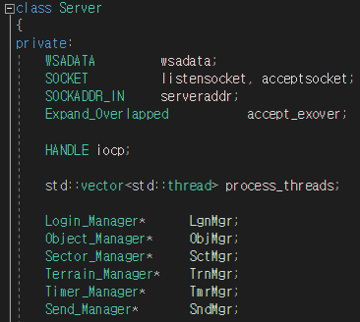
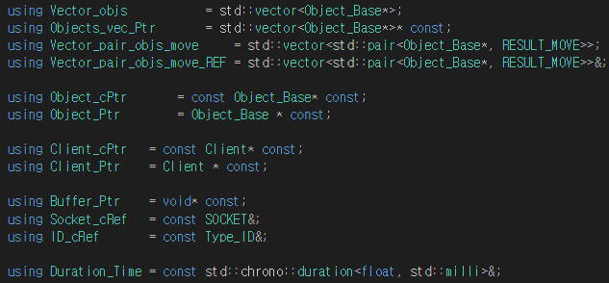
Server
[MMORPG] Prototype
Server
- IOCP를 이용해 통신 & 컨텐츠 실행
- std::vector를 이용해
GetQueuedCompletionStatus()를 실행하는 스레드 관리
using 키워드를 이용해 가독성 향상

Slide 22

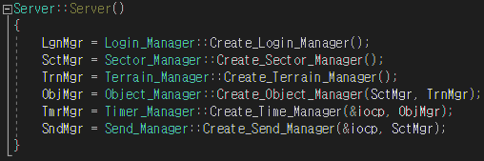
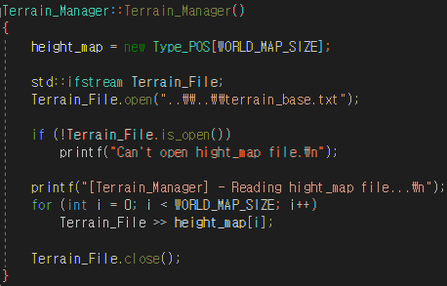
Server 생성
[MMORPG] Prototype
- Manager을 싱글톤 객체로 생성
Login_Manager 생성
- 사용 가능한 index(0~MAX_CLIENTS) 삽입
Terrain_Manager 생성
- 파일을 읽어 hight_map 생성
Object_Manager 생성 (미완)
- 몬스터 오브젝트 생성 및 Sector에 추가

Slide 23
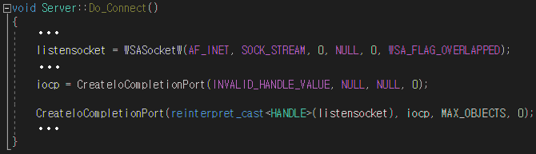
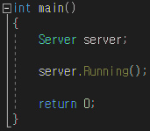
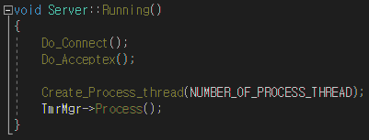

Server 실행
[MMORPG] Prototype
- GetQueuedCompletionStatus()를 실행하는 Server::Process() 호출
- 타이머를 실행하는 Timer_Manager::Process() 호출
Do_Connect : IOCP 핸들 생성 및 등록
Do_Acceptex : AcceptEx 초기화 및 호출
Create_Process_thread : Server::Process()를 실행할 스레드 생성 및 실행
Timer_Manager::Process() 실행

Slide 24
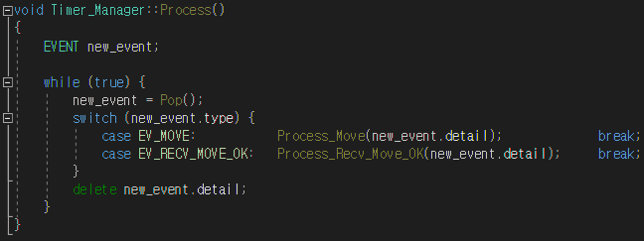
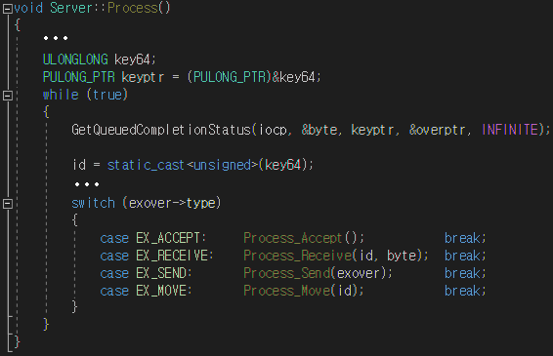
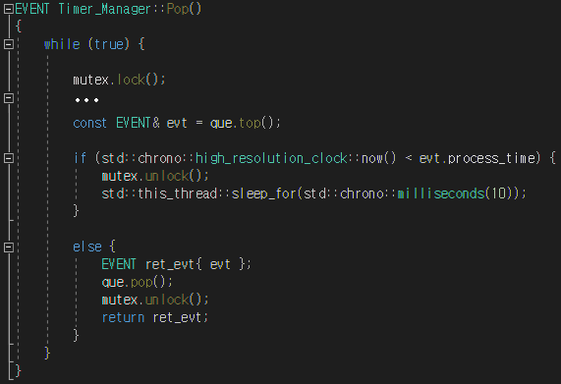
Server 실행
[MMORPG] Prototype
Timer_Manager::Process()
keyptr을 오브젝트의 식별 Index로 이용
이벤트의 type에 따라 처리
Server::Process()
확인이 끝난
이벤트의 detail
메모리 해제
이벤트 시간 확인
IO가 완료된 Overlapped의 type에 따라 처리
실행할 이벤트 반환

Slide 25
Server 구현
[MMORPG] Prototype
클라이언트 로그인
클라이언트 로그아웃
오브젝트 이동
클라이언트 이동
클라이언트 이동 수신
몬스터 이동

Slide 26
클라이언트 로그인
[MMORPG] Prototype
클라이언트
서버
로그인
Process_Accept()
접속
접속
SCP_LOGIN_SUCCESS
성공
성공
실패
SCP_LOGIN_FAILURE
실패
Near_set
업데이트
ProcessPacket()
SCP_PLAYER_SIGHT_IN(주변 클라이언트)
클라이언트
이외의 오브젝트
주변 클라이언트
SCP_PLAYER_SIGHT_IN(클라이언트)
업데이트

Slide 27

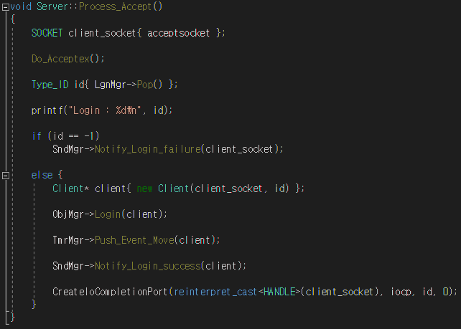
클라이언트 로그인
[MMORPG] Prototype
클라이언트 로그인
서버 Process_Accept()
// AcceptEx 초기화 및 호출
Acceptsocket을 client_socket에 저장한 후,
바로 AcceptEx()를 호출해
다른 클라이언트의 로그인을 준비
// 로그인 접속 가능 여부 확인
Pop() 결과 - 가능한 경우 : index
- 불가능한 경우 : -1
// 로그인 접속 실패
오브젝트 생성 및 초기화(MSSQL)(x) →
ObjMgr에 추가 순서로
클라이언트 오브젝트를 생성
// 로그인 접속 성공
// 오브젝트(client) 생성 및 초기화
// client 오브젝트 등록
// client 이동 타이머 생성
서버는 클라이언트의 로그인 작업이 끝난 이후,
클라이언트 id를 IOCP에 등록

Slide 28
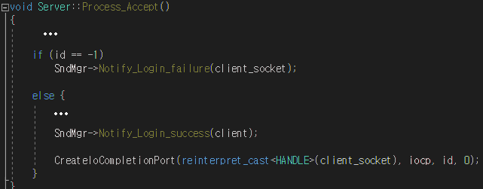

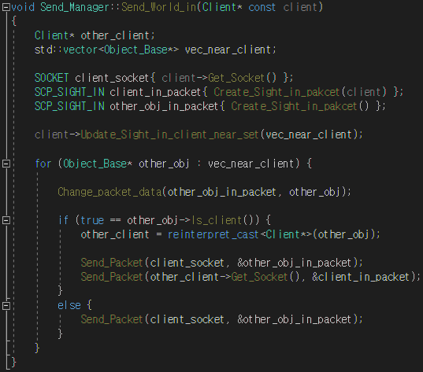

클라이언트 로그인
[MMORPG] Prototype
서버 Process_Accept()
// 로그인 접속 실패 송신
// 로그인 접속 실패
// 로그인 접속 성공
// 로그인 접속 성공 송신
// 시야 내 클라이언트에게 알림
동일한 종류의 패킷 생성을 피하기 위해
패킷 구조체의 내용을 수정해 재사용
로그인한 클라이언트에게
시야 내 오브젝트의 정보를 전송
Near_set이랑 비교해서 패킷을 보내야함
시야 내 클라이언트에게
로그인한 클라이언트의 정보를 전송

Slide 29
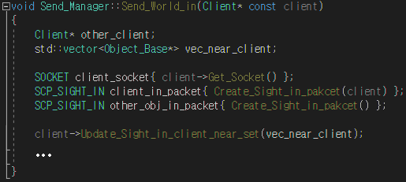
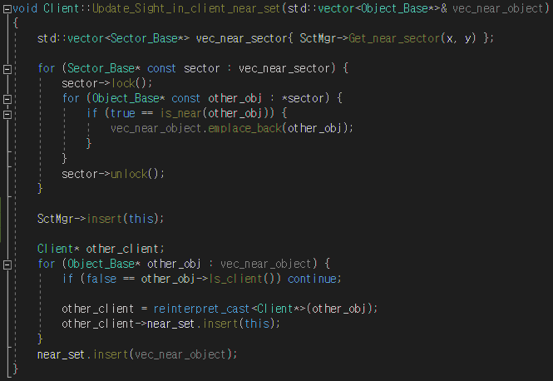
클라이언트 로그인
[MMORPG] Prototype
섹터에서 시야 내 오브젝트를 검색해
std::vector에 추가
오브젝트를 섹터에 등록
로그인 클라이언트와 std::vector 클라이언트의 Near_set에 서로를 추가
클라이언트 오브젝트 추가 과정
오브젝트 생성 → 위치 수정 → 주변 오브젝트 검색 → 섹터에 추가 → 클라이언트 Near_set 수정 → 패킷 전송

Slide 30
클라이언트 로그아웃
[MMORPG] Prototype
클라이언트
서버
로그아웃
Process_Recv
Near_set
업데이트
주변 클라이언트
SCP_PLAYER_SIGHT_OUT(클라이언트)
ProcessPacket()
클라이언트
이외의 오브젝트

Slide 31

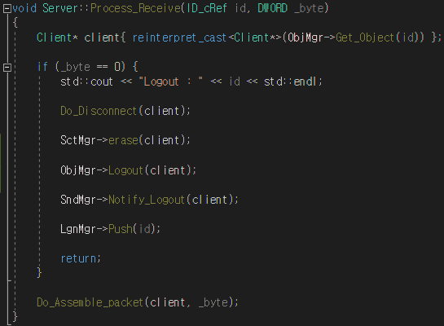
클라이언트 로그아웃
[MMORPG] Prototype
클라이언트 로그아웃
소켓 종료 → 섹터에서 제거 → ObjMgr에서 제거 순서로
클라이언트 오브젝트를 제거
// closesocket()
// 섹터에서 client 제거
// client 오브젝트 제거
서버는 클라이언트의 로그아웃 작업이 끝난 이후,
클라이언트가 사용한 컨테이너를 재사용
// client index 등록
서버 Process_Receive()

Slide 32
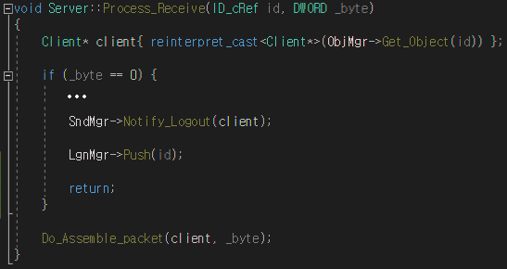
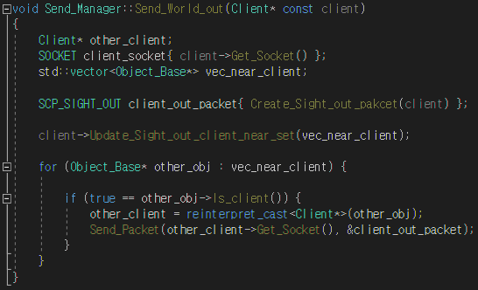

클라이언트 로그아웃
[MMORPG] Prototype
// 시야 내 클라이언트에게 알림
서버 Process_Receive()
시야 내 클라이언트에게
로그아웃한 클라이언트를 전송

Slide 33
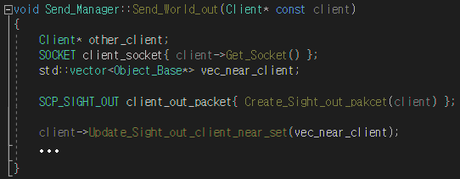
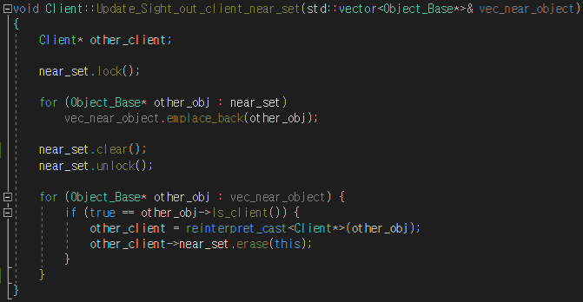
클라이언트 로그아웃
[MMORPG] Prototype
시야 내 클라이언트를 저장한 Near_set을 std::vector에 복사한 뒤, clear()
std::vector 클라이언트의 Near_set을 수정
다른 Near_set에 추가되었을지 모름
클라이언트 오브젝트 제거 과정
소켓 종료 → 섹터에서 제거 → 오브젝트 제거 → Near_set 클라이언트의 Near_set 수정 → 패킷 전송

Slide 34
오브젝트 이동
[MMORPG] Prototype
서버
Timer_Manager : 오브젝트 이동 이벤트
Server : Process_Move()
이동한 클라이언트
SCP_MOVE_TARGET
Update
클라이언트 이동
몬스터 이동
Near_set 업데이트
SCP_MOVE_TARGET(클라이언트)
기존의 클라이언트
주변 클라이언트
SCP_PLAYER_SIGHT_IN(클라이언트)
Update
추가된 클라이언트
SCP_PLAYER_SIGHT_OUT(클라이언트)
제거된 클라이언트
이외의 오브젝트

Slide 35
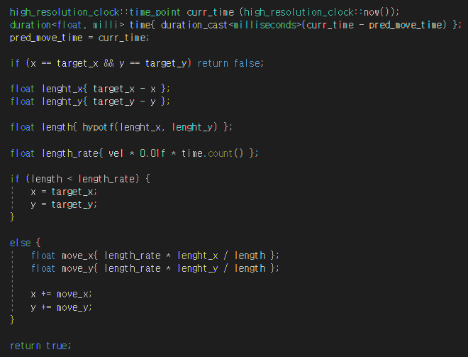
오브젝트 이동
[MMORPG] Prototype
- 모든 오브젝트는 이동속도를 이용해 이동
- 서버는 500ms 마다 오브젝트의 위치를 업데이트
time : 업데이트 주기(클라이언트 : 20 / 서버 : 500)
오브젝트가 이미 목적지에 있는 경우, 이동 실패
목적지까지의 거리와 이동 가능 거리를 비교해
목적지가 더 짧은 경우, 목적지로 바로 이동
목적지가 더 긴 경우, 이동 가능 거리만큼 이동
서버 Update_position()

Slide 36
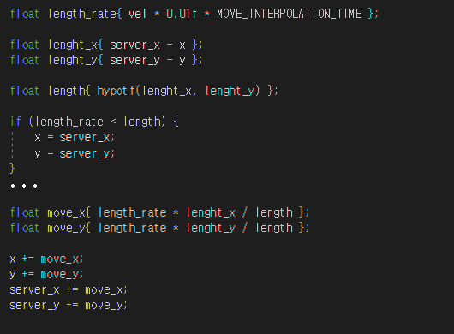
오브젝트 이동
[MMORPG] Prototype
- 클라이언트는 20ms 마다 오브젝트의 위치를 업데이트
- 레이턴시로 인한 지연을 보간하기 위해 일정 범위의 오차 허용
최대 허용 오차 : 서버의 업데이트 한번(500ms)으로
오브젝트가 이동할 수 있는 최대 거리
오브젝트의 서버 좌표와 클라이언트 좌표의 거리
허용 오차를 넘으면 서버의 오브젝트 좌표로 강제 이동
결과
서버 이동 경로
클라이언트 이동 경로
시간
클라이언트 Update_position()
클라이언트 이동 패킷 전송
서버 이동 패킷 수신

Slide 37
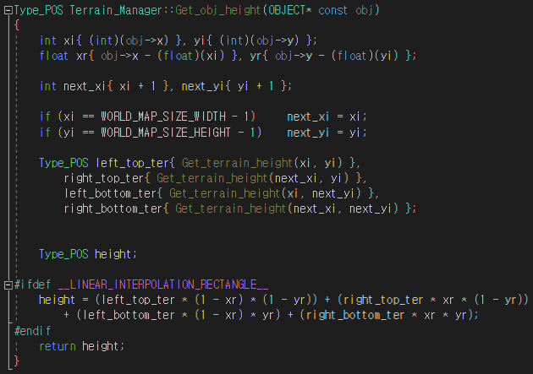

오브젝트 이동
[MMORPG] Prototype
- 클라이언트와 서버의 Terrain_Manager는 동일한 height_map과 선형보간을 이용
- height_map은 0부터 5까지 높이를 가지며, 오브젝트는 1보다 작거나, 4보다 큰 곳으로 움직일 수 없음
hight_map[n]
0
1
2
3
4
4
5
5
4.1
xr
yr
4
4
이동 불가

Slide 38
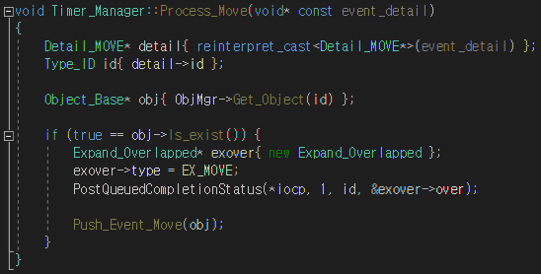
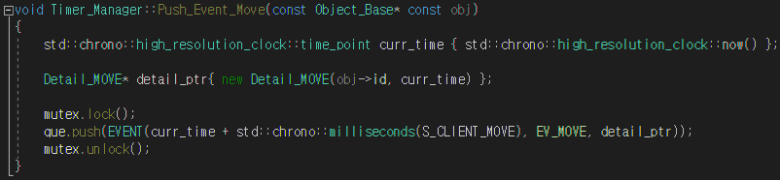
오브젝트 이동
[MMORPG] Prototype
- Timer_Manager가 일정 시간(500ms)마다 오브젝트 이동 이벤트를 실행
Timer_Manager::Process()
IOCP에 패킷 추가
500ms 이후의
오브젝트 이동 이벤트 생성

Slide 39
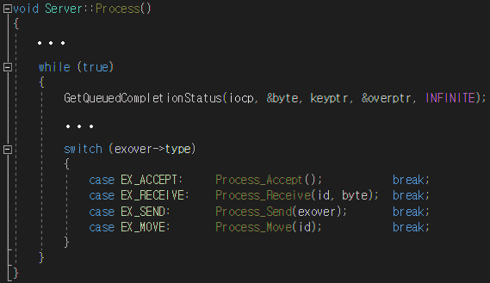
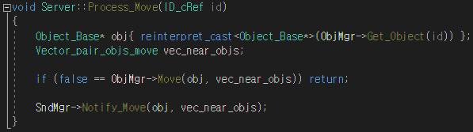
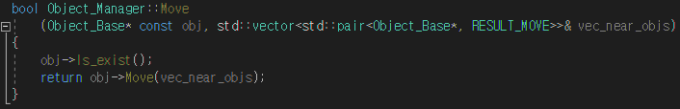
오브젝트 이동
[MMORPG] Prototype
- Server::Process_Move()에서 오브젝트를 이동
주변 오브젝트의 상태를 확인하는 pair vector
RM_SIGHT_IN : 시야에 들어오는 오브젝트
RM_SIGHT_OUT : 시야에서 나가는 오브젝트
RM_CLIENT : 인접한 클라이언트 오브젝트
RM_OBJECT : 인접한 오브젝트
오브젝트 vs 클라이언트 더 나눠서 사용
오브젝트가 이동한 경우,
주변 클라이언트에게 위치 전송
오브젝트 이동

Slide 40
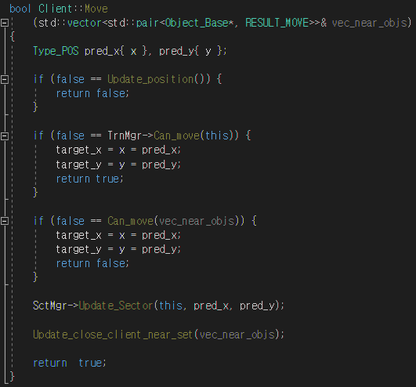
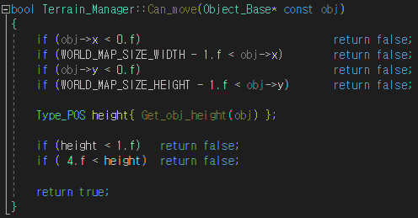
오브젝트 이동
[MMORPG] Prototype
오브젝트 이동
월드에서의 이동 가능 여부 확인
오브젝트 충돌체크
섹터 업데이트
Near_set 업데이트

Slide 41
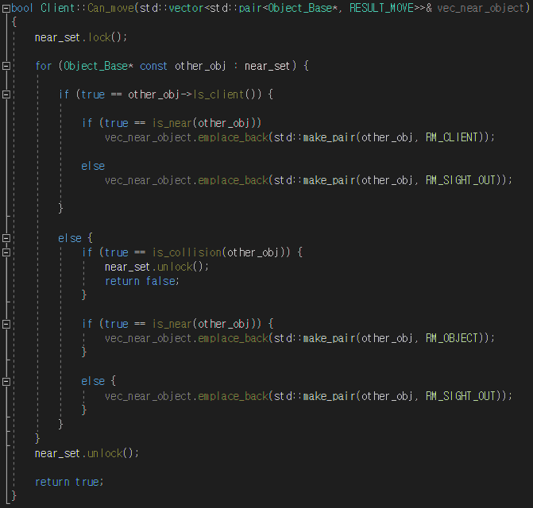
오브젝트 이동
[MMORPG] Prototype
클라이언트 오브젝트의 충돌검사
Near_set의 모든 오브젝트를 검사
시야 내 클라이언트
시야에서 나가는 클라이언트
클라이언트가 아닌
오브젝트와의 충돌은 허용하지 않음
시야 내 오브젝트
시야에서 나가는 오브젝트

Slide 42
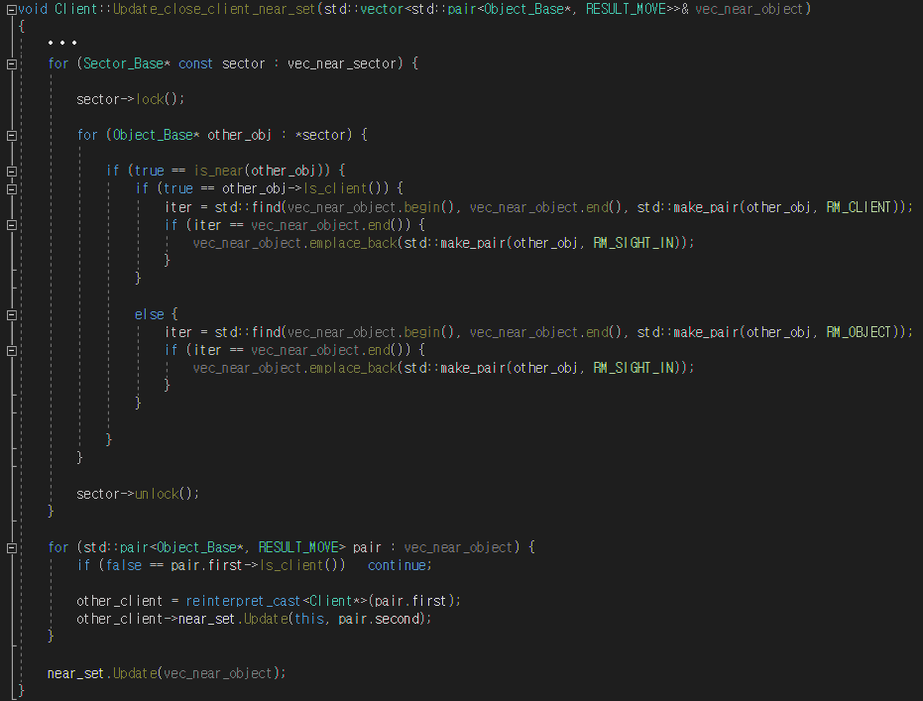
오브젝트 이동
[MMORPG] Prototype
클라이언트 오브젝트의 Near_set 업데이트
인근 섹터 내 모든 오브젝트를 검사
Near_set에는 없지만 주변에 위치한
시야에 들어오는 오브젝트
변경된 오브젝트의 Near_set 수정

Slide 43
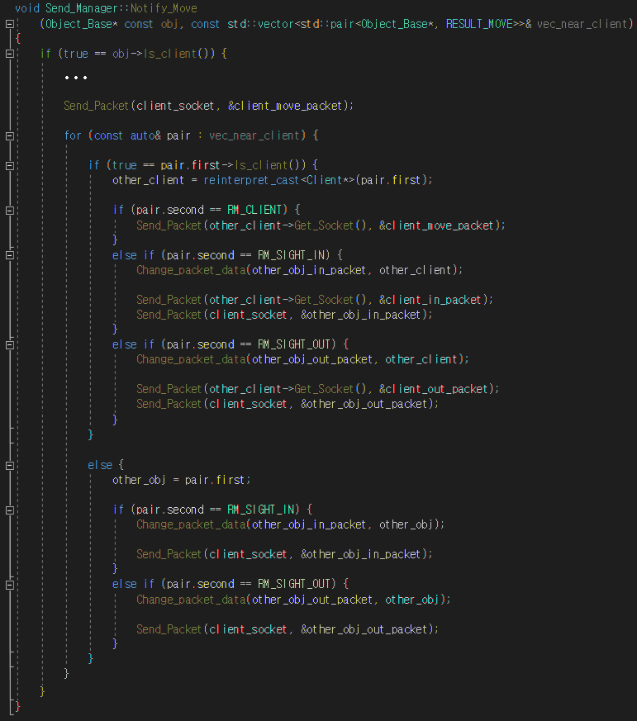
오브젝트 이동
[MMORPG] Prototype
Pair vector를 이용해 이동, 시야 내/외의 결과 전송

Slide 44

오브젝트 이동 문제점
[MMORPG] Prototype
- 클라이언트와 서버의 오브젝트의 이동 업데이트 주기가 달라 텔레포트 현상 발생
- 원인 : 오브젝트가 목적지까지 서버에서 한번에 이동할 때, 클라이언트는 25번에 나누어 이동 (500ms, 20ms)
- 결과 : 클라이언트는 서버의 이동 패킷을 받아 강제로 이동하게됨
4
4
4.2
4.4
4.2
4
4
서버
클라이언트

Slide 45
클라이언트 이동 수신
[MMORPG] Prototype
클라이언트
서버
마우스 클릭
CSP_MOVE_TARGET
Process_Recv
가능
불가
마우스 클릭
가능
불가
무시
업데이트

Slide 46
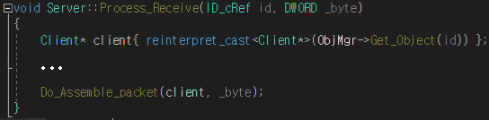
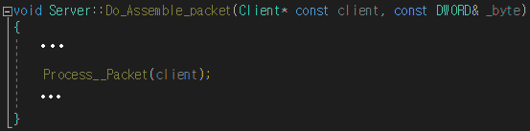
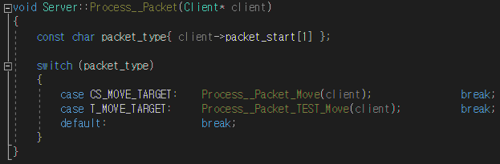
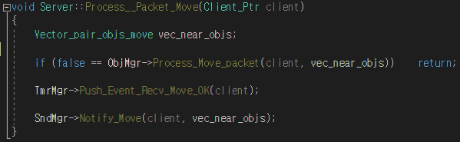
클라이언트 이동 수신
[MMORPG] Prototype
// 패킷 재조립
클라이언트의 정상적인 이동인지 검사 & 이동
타이머에 클라이언트의 이동 가능 이벤트 등록

Slide 47

[MO슈팅] Fruit Crush
장르 : MO 슈팅
사용 툴 : open GL
사용 언어 : C++11
제작 기간 : 2019.10 ~ 2019. 12
개발 인원 : 3명

Slide 48
개요
[MO 슈팅] Fruit Crush
목표
- UDP와 TCP를 이용한 윈도우 소켓 프로그래밍
- std::mutex를 활용한 멀티스레드 프로그래밍
본인이 한일
- 클라이언트와 서버의 통신
- 클라이언트와 서버의 컨텐츠 구현

